Slide 1
المرحلة 1
6
4
5
مراجعة
الدرس 20
الدرس 19
الدرس 18
الدرس 17

Slide 2






أيقونات توجيهية
الإسناد في الممارسة الموجهة
توجيهات الأستاذ
تعيين تلميذ للإجابة
أمر للشريحة الموالية بعد عرض الفيديو
عمل ثنائي
عرض فيديو

Slide 3

برمجة الأسبوع الخامس
(ة)خاص بالأستاذ
الدرس 18
الدرس 17
الدرس 1
تنظيم ومعالجة البيانات: المبيان الدائري (2)
تفكيك وتركيب الأعداد الصحيحة الطبيعية
تنظيم ومعالجة البيانات: المبيان الدائري (1)
الدرس 20
الدرس 19
حل المسائل (مراجعة وتوليف).
تنظيم ومعالجة البيانات: المبيان النقطي
مراجعة
مراجعة وتثبيت دروس الأسبوع

Slide 4
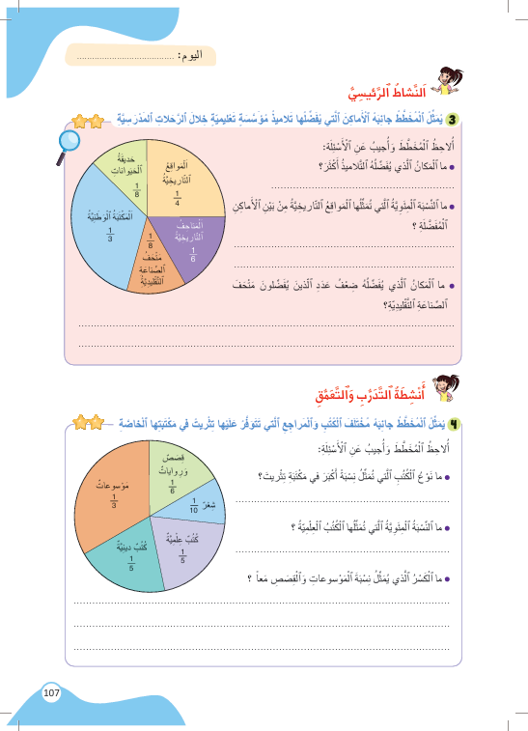
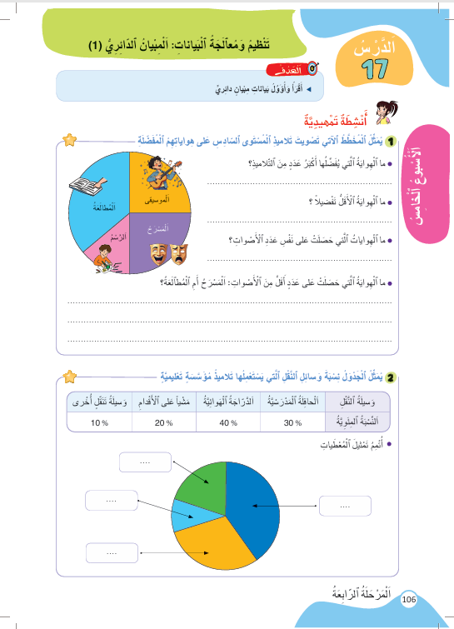
درس اليوم
(ة)خاص بالأستاذ
تنظيم ومعالجة البيانات: المبيان الدائري (1)

Slide 5


(ة)خاص بالأستاذ
مراحل الدرس
1
افتتاح الدرس
1
10
1
2
نمذجة
05
1
ممارسة موجهة
3
20
1
ممارسة مستقلة
4
15
1
اختتام الدرس
5
05

Slide 6
(ة)خاص بالأستاذ
عند نهاية الدرس
على الأقل 80% من المتعلمين سيكونون قادرين على:
قراءة وتأويل مبيان دائري؛

Slide 7



مرحباً سنتابع درسا جديدا مع مجد وندى

Slide 8

(ة)خاص بالأستاذ
افتتاح الدرس
1
الحساب الذهني
مراجعة

Slide 9


سنبدأ الحساب الذهني. خذوا كراسات الحساب الذهني؛

Slide 10
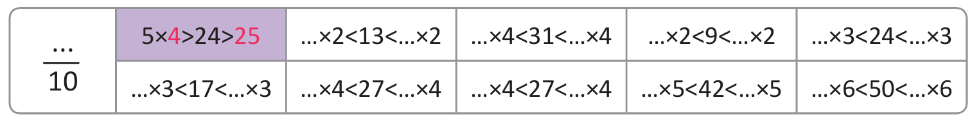
لديكم دقيقة واحدة. دوّنوا النتيجة فقط في كراساتكم كما في المثال.

Slide 11
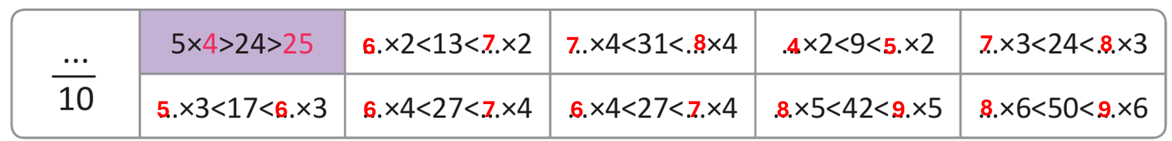
صححوا، لديكم دقيقة واحدة

Slide 12
(ة)خاص بالأستاذ
افتتاح الدرس
1
الحساب الذهني
مراجعة

Slide 13

خذوا الألواح

Slide 14
ما الكتابة المختلطة المناسبة لتفكيك العدد 065 007 2؟
اكتبوا الحرف المناسب للجواب الصحيح على الألواح.
2 007 065
A
$$2 007 065 = (2 ×1 000 000) +(6×1 000) +(5×10) + 5$$
B
$$2 007 065 = (2 ×1 000 000) +(7×100) +(6×10) + 5$$
C
$$2 007 065 = (2 ×100 000) +(7×1 000) +(6×10) + 5$$
D
$$2 007 065 = (2 ×1 000 000) +(7×1 000) +(6×10) + 5$$

Slide 15
ارفعوا الألواح

Slide 16
الجواب الصحيح هو : D
2 007 065
A
$$2 007 065 = (2 ×1 000 000) +(6×1 000) +(5×10) + 5$$
B
$$2 007 065 = (2 ×1 000 000) +(7×100) +(6×10) + 5$$
C
$$2 007 065 = (2 ×100 000) +(7×1 000) +(6×10) + 5$$
D
$$2 007 065 = (2 ×1 000 000) +(7×1 000) +(6×10) + 5$$

Slide 17
ما الكتابة المختلطة المناسبة لتفكيك العدد 080 102 9 ؟
اكتبوا الحرف المناسب للجواب الصحيح على الألواح.
9 102 080
A
$$9 102 080 = (9 ×100 000) +(1×10 000) +(2×1 000) +(8×10)$$
B
$$9 102 080 = (9 ×1 000 000) +(1×100 000) +(2×1 000) +(8×10)$$
C
$$9 102 080 = (9 ×10 000) +(1×1000) +(2×100) +(8×10)$$
D
$$9 102 080 = (1 ×1 000 000) +(9×100 000) +(2×1 000) +(8×10)$$

Slide 18
ارفعوا الألواح

Slide 19
الجواب الصحيح هو : B
من يقوم للسبورة ليشرح لنا كيف توصل للجواب الصحيح؟
9 102 080
A
$$9 102 080 = (9 ×100 000) +(1×10 000) +(2×1 000) +(8×10)$$
B
$$9 102 080 = (9 ×1 000 000) +(1×100 000) +(2×1 000) +(8×10)$$
C
$$9 102 080 = (9 ×10 000) +(1×1 000) +(2×100) +(8×10)$$
D
$$9 102 080 = (1 ×1 000 000) +(9×100 000) +(2×1 000) +(8×10)$$

Slide 20
(ة)خاص بالأستاذ
النمذجة
2
2
قراءة وتأويل بيانات مبيان دائري؛

Slide 21


الآن سنتعلم كيف نقرأ ونؤول بيانات مبيانا دائريا

Slide 22

عرض فيديو النمذجة

Slide 23
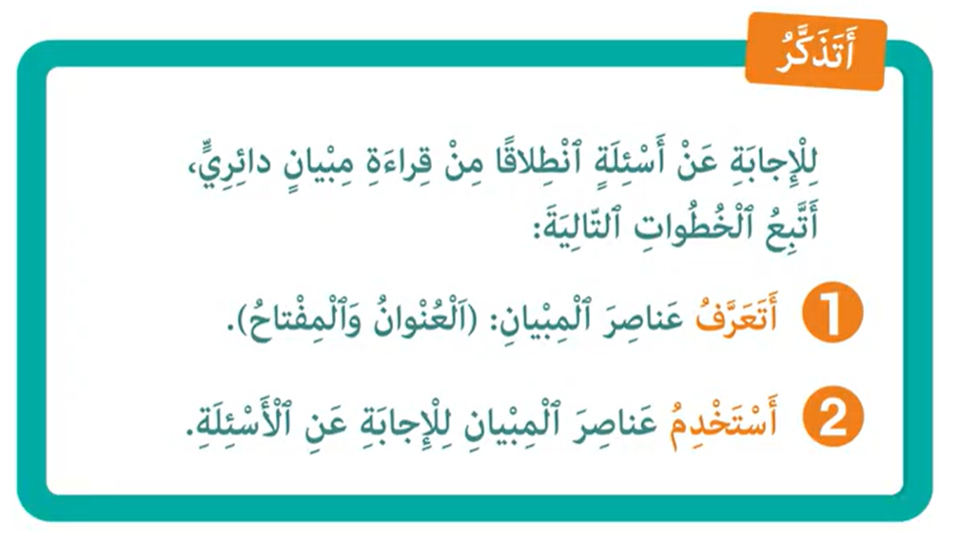
من يذكرنا بخطوات قراءة وتأويل مبيان دائري.

Slide 24
(ة)خاص بالأستاذ
الممارسة الموجهة
3
3
النشاط 1
النشاط 2
النشاط 3

Slide 25
خذوا الألواح.

Slide 26
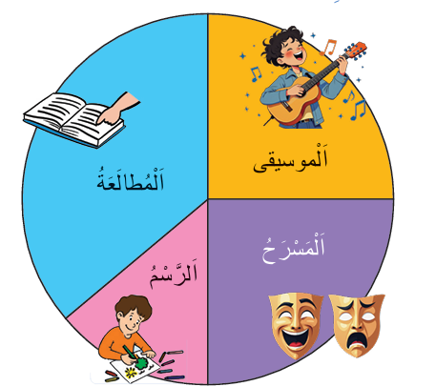
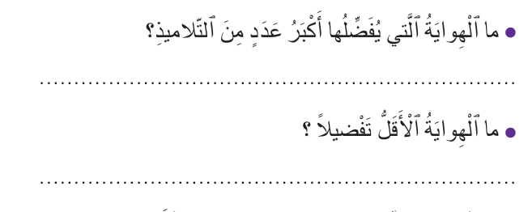
انتبهوا ، سنجيب عن السؤالين التاليين انطلاقا من قراءة وتأويل المبيان الدائري خطوة خطوة

Slide 27
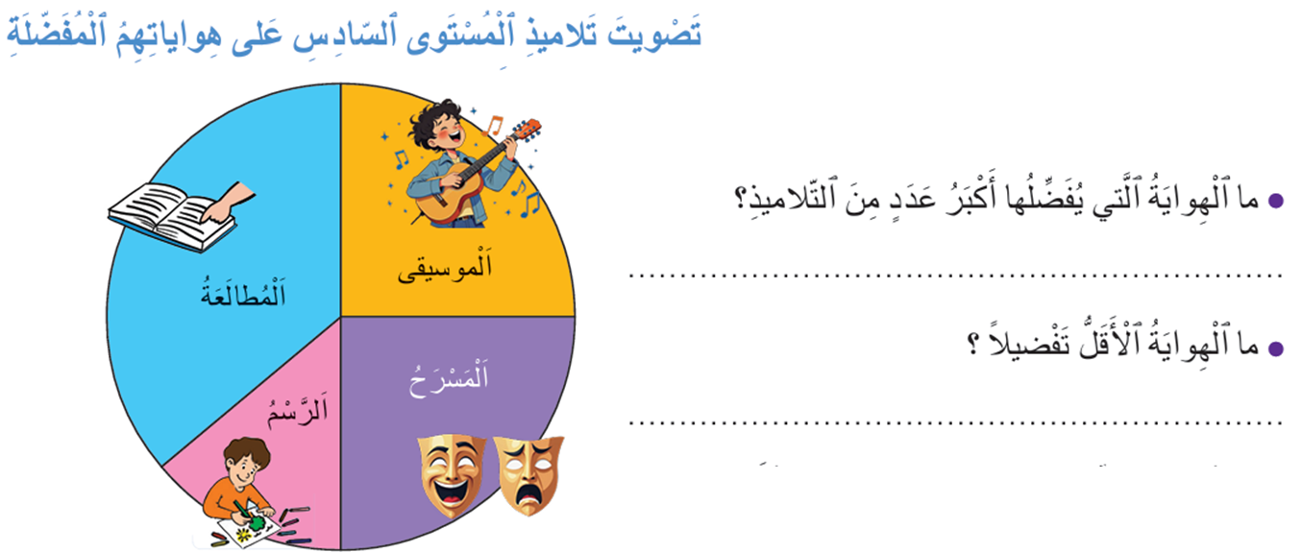

ماذا نفعل في الخطوة الأولى؟
أستخدم عناصر المبيان الدائري...
2
أتعرف عناصر المبيان الدائري.
1

Slide 28
على الألواح حددوا عنوان المبيان .
أستخدم عناصر المبيان الدائري...
2
أتعرف عناصر المبيان الدائري.
1

Slide 29
ارفعوا الألواح.

Slide 30
صححوا، من يفسر لنا عنوان المبيان؟
أستخدم عناصر المبيان الدائري...
2
أتعرف عناصر المبيان الدائري.
1
العنوان

Slide 31
خذوا الألواح.

Slide 32
على الألواح حددوا عناصر المفتاح .
أستخدم عناصر المبيان الدائري...
2
أتعرف عناصر المبيان الدائري.
1

Slide 33
ارفعوا الألواح.

Slide 34
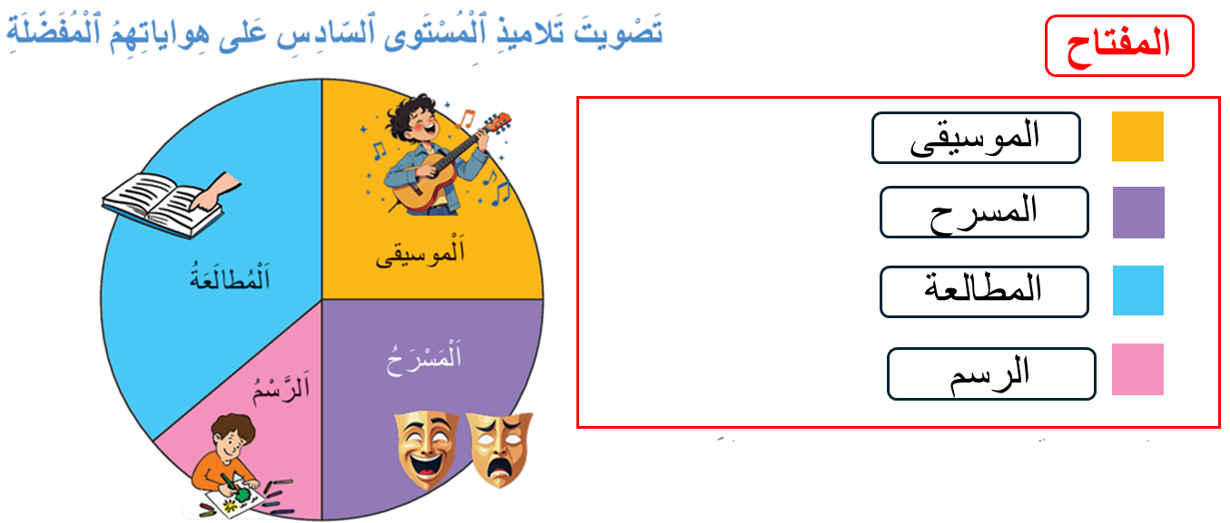
صححوا، من يشرح لنا عناصر المفتاح بالألوان؟
أستخدم عناصر المبيان الدائري...
2
أتعرف عناصر المبيان الدائري.
1

Slide 35
ماذا نفعل في الخطوة الثانية؟
أستخدم عناصر المبيان الدائري...
2
أتعرف عناصر المبيان الدائري.
1

Slide 36
على الألواح ، أجيبوا على السؤال الأول باستخدام عنوان ومفتاح المبيان الدائري.
أستخدم عناصر المبيان الدائري...
2
أتعرف عناصر المبيان الدائري.
1

Slide 37
ارفعوا الألواح.

Slide 38
صححوا. من يشرح لنا كيف توصل للجواب؟
أستخدم عناصر المبيان الدائري...
2
أتعرف عناصر المبيان الدائري.
1
الهواية التي يفضلها أكبر عدد من التلاميذ هي : المطالعة

Slide 39
على الألواح ، أجيبوا على السؤال الثاني باستخدام عنوان ومفتاح المبيان الدائري.
أستخدم عناصر المبيان الدائري...
2
أتعرف عناصر المبيان الدائري.
1
الهواية التي يفضلها أكبر عدد من التلاميذ هي : المطالعة

Slide 40
ارفعوا الألواح.

Slide 41
صححوا. من يشرح لنا كيف توصل للجواب؟
أستخدم عناصر المبيان الدائري...
2
أتعرف عناصر المبيان الدائري.
1
الهواية التي يفضلها أكبر عدد من التلاميذ هي : المطالعة
الهواية التي يفضلها أقل عدد من التلاميذ هي : الرسم

Slide 42
(ة)خاص بالأستاذ
الممارسة الموجهة
3
3
النشاط 1
النشاط 2
النشاط 3

Slide 43

خذوا دفاتر البحث

Slide 44
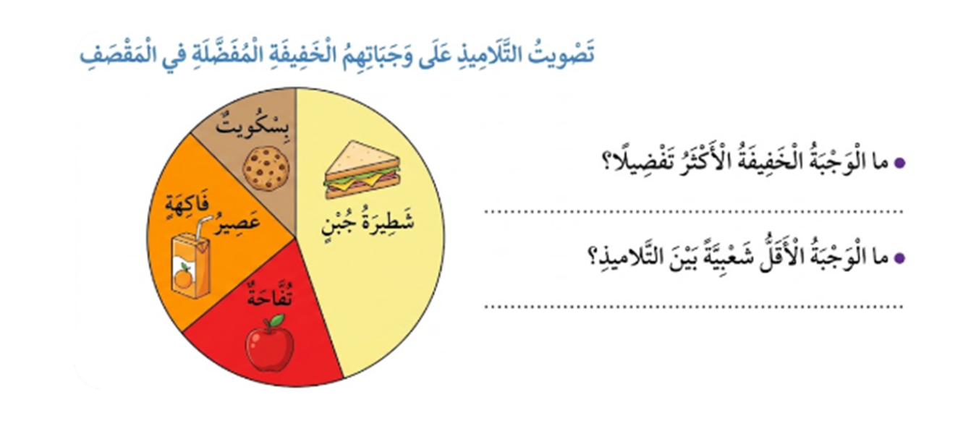
على دفاتر البحث، أجيبوا عن أسئلة التمرين انطلاقا من قراءة وتأويل المبيان الدائري:

Slide 45
صححوا. من يشرح لنا كيف توصل للجواب؟
الوجبة التي يفضلها أكبر عدد من التلاميذ هي : شطيرة الجبن
الوجبة الأقل شعبية بين التلاميذ هي : البسكويت

Slide 46
(ة)خاص بالأستاذ
الممارسة الموجهة
3
3
النشاط 1
النشاط 2
النشاط 3

Slide 47
الآن خذوا كراساتكم الصفحة 107

Slide 48

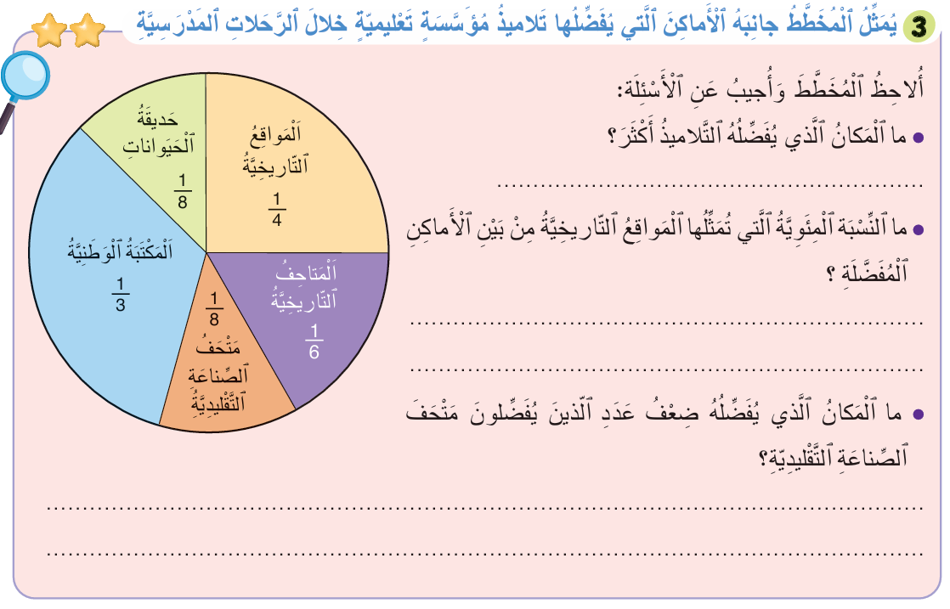
لديكم 5 دقائق للإنجاز، سأمر بين الصفوف لمساعدتكم.
5

Slide 49

الآن؛ ستشتغلون في ثنائيات

Slide 50
كل واحد يقارن إنجازه مع زميله. تأكدوا أنكم اتبعتم الخطوات بشكل سليم

Slide 51
صححوا، من يشرح لنا كيف توصل للجواب؟
المكان الذي يفضله التلاميذ أكثر هو : المكتبة الوطنية
النسبة المئوية التي تمثلها المواقع التاريخية من بين الأماكن المفضلة هي : 25%
المكان الذي يفضله ضعف عدد الذين يفضلون متحف الصناعة التقليدية هو : المواقع التاريخية

Slide 52
(ة)خاص بالأستاذ
الممارسة المستقلة
الممارسة المستقلة
4
3
أنجز بمفردي

Slide 53
أنجزوا النشاط على الصفحة 107. لديكم 5 دقائق.
سأمر بين الصفوف لمساعدتكم وتدوين ملاحظاتي على كراساتكم
5

Slide 54
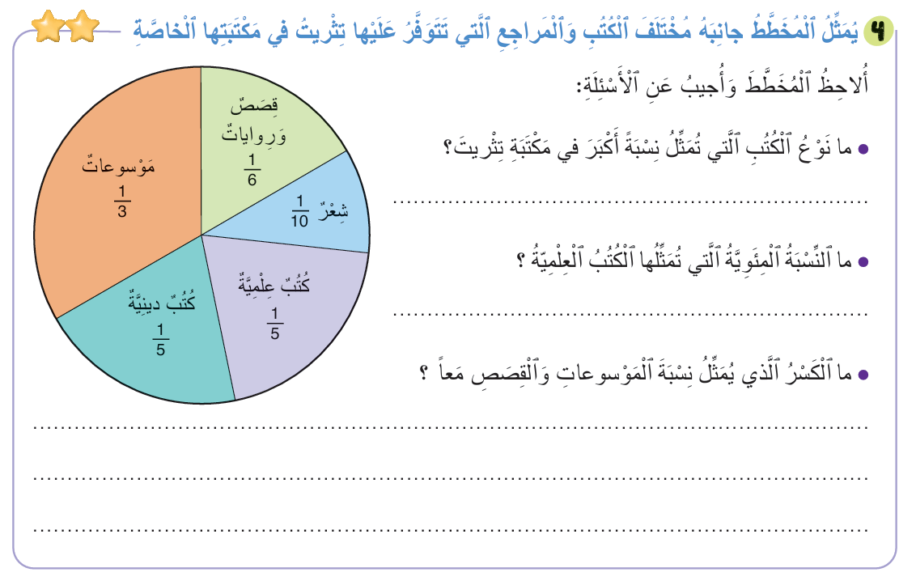
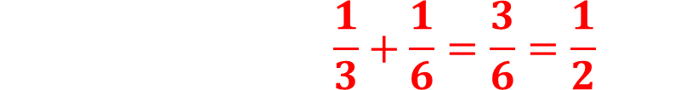
صححوا.
نوع الكتب التي تمثل نسبة أكبر في مكتبة تثريت هو: الموسوعات
النسبة المئوية التي تمثلها الكتب العلمية هي : 20%
الكسر الذي يمثل نسبة الموسوعات والقصص معا هو:
$$\frac{1}{3}+\frac{1}{6}=\frac{3}{6}=\frac{1}{2}$$

Slide 55
(ة)خاص بالأستاذ
اختتام الدرس
5

Slide 56
ننتقل لنشاط التناوب اللغوي:
عربية
Français

Slide 57
خذوا دفاتر البحث

Slide 58
لديكم دقيقتان لنقل العبارات التالية ومقابلها في اللغة لفرنسية على دفاتركم:
مقابلها في اللغة الفرنسية | الكلمة/ العبارة
Titre | عنوان
Légende | مفتاح
Diagramme circulaire | مبيان دائري
Représentation | تمثيل
Diagramme en points | مبيان نقطي
Interprétation | تأويل

Slide 59
انتبهوا جيدا! أكملوا في المنزل الأنشطة التي لم نقم بإنجازها في الصفحتين 106 و 107.

Slide 60
إلى اللقاء. في الحصة القادمة، سنقوم بتصحيح الأنشطة المنجزة في المنزل.

Slide 61


بناء على إنجازات المتعلمين خلال الممارسة المستقلة

